Slide 1


心智模式：系統思考圖示例
MJ公司降低成本方案如何有效？
+
競爭激烈
+
工作壓力
+
贏得訂單
降低成本
+
+
競爭力
+
員工參與
-

Slide 2
MJ公司CEO原心智模式
MJ公司降低成本方案如何有效？
+
競爭激烈
+
贏得訂單
降低成本
+
競爭力
+

Slide 3
MJ公司CEO調整後心智模式
MJ公司降低成本方案如何有效？
+
成本公開
競爭激烈
+
工作壓力
+
+
贏得訂單
降低成本
獎勵與教育訓練
+
+
競爭力
員工參與
-
+
+

Slide 4
MJ公司CEO心智模式調整
原心智模式
新心智模式
+
+
競爭激烈
成本公開
競爭激烈
+
工作壓力
+
+
+
贏得訂單
降低成本
贏得訂單
降低成本
獎勵與教育訓練
+
+
+
競爭力
+
競爭力
+
員工參與
-
+

Slide 5
多益成績遇到上限

Slide 6
多益成績如何超越

Slide 7
多益成績如何超越

Slide 8
學業成績總是遇到上限

Slide 9
白蘭氏雞精
1820 年代左右，英王喬治四世精神不濟，當時在白金漢宮擔任御廚的韓溫‧白蘭（H.W.Brand）因廚藝精湛而被賦與重任。白蘭先生為此獨創濃縮精燉雞湯，成功的完成使命。御用雞精能迅速調養身體的消息很快傳到民間，白蘭卸下御廚工作後，1830 年在倫敦高級住宅區設店面銷售這道鮮燉補品，名為「白蘭氏雞精」（Brand's Essence of Chicken）。產品甫推出即大受歡迎，白蘭先生從善如流，成立白蘭氏公司，並設廠大量生產。
白蘭氏雞精上市以來，一直都是有錢人才消費得起的產品。即使在民生富裕的今天，多數人仍把它跟昂貴劃上等號，只用於病後調養或餽贈親友。這種刻板印象係由一致的產品訊息、經年累月堆砌而成。從 1920 年第一瓶白蘭氏雞精登陸亞洲開始，它所傳達訊息數十年不變，那就是皇家品質、鮮雞萃取、快速補充能量的高級滋養品。
1997、1998 年亞洲遭逢金融風暴時，這種「有需要才喝」的補品，頓時成了非必需的奢侈品，銷量急遽下跌。

Slide 10
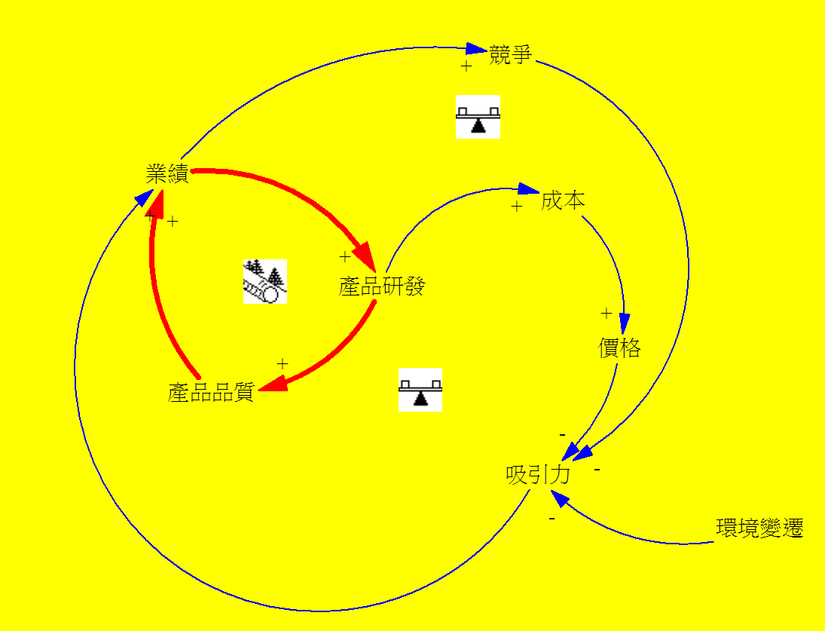
白蘭氏雞精陷在自以為是的增強環路裏
卻未看見兩個抑制環路早已來到

Slide 11
甘迺迪總統第一次正式會議
我要大家直接反應，假設赫魯雪夫沒有發瘋，而想掀起第三次世界大戰，我們有什麼勝算？
很明顯，我們不能讓蘇聯在古巴設導彈，我們得把導彈除掉，他們打什麼主意都一樣，除了先發制人別無他法。
肯尼斯，你負責保密，如果在想出對策前走漏消息，會引起恐慌，就會喪失出兵攻擊的機會。
看來我們有三個選擇，第一，先空襲導彈基地；第二，大規模空襲對方空軍以及導彈；還有第三，發動攻擊；當然選擇第一，摧毀那些導彈，看來我們不能等太久，至少要開始準備。
艾奇遜的計畫太荒唐，但他比誰都有經驗。
今晚聽泰勒和狄恩講話，讓我想起豬羅灣的將軍，一直勸我下令，說出兵一定會成功，說卡斯楚會被推翻，說得好像很容易似地。
放棄自己的判斷，是不道德的，不能讓情況失控，我們要盡全力把情況控制住，我明天留在這裡
我們要摧毀的不只是導彈，我們若殺蘇聯軍人，他們會反擊，要是我軍死傷我們會怎麼做？他們會採取行動的，這點我可以保證。

Slide 12
甘迺迪總統對軍方對策的心智模式
+
+
+
+
+

Slide 13
軍方的心智模式

Slide 14
五十年前古巴飛彈危機
軍方的心智模式
甘迺迪的心智模式
+
+
+
+
+

Slide 15
古巴危機的表象解與根本解

Slide 16
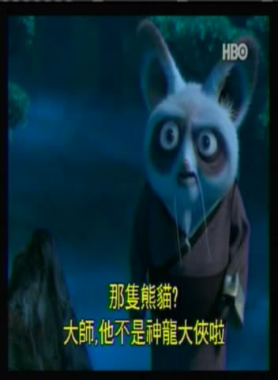
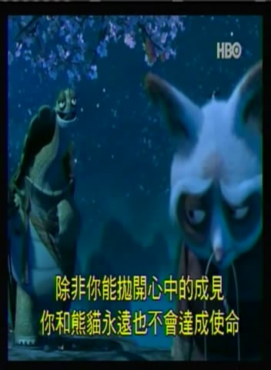
浣熊師父的心智模式(以系統思考圖表示)

Slide 17
心智模式：系統思考圖示例
企業e化的成長上限
經營績效
+
組織架構調整
+
+
客戶滿意
企業e化
+
+
組織士氣
-
+
客戶服務流程

Slide 18
心智模式：系統思考圖示例
企業e化的變革
-
員工操作熟練
作業流程調整
+
+
經營績效
+
企業e化
+
+
+
組織架構調整
客戶滿意
+
+
組織士氣
客戶服務流程
-

Slide 19

美國酗酒勒戒協會的省思
A喝酒
同
反
反
B健康
D壓力
反
滯延
加速成長
A喝酒
D壓力
同
B健康
C效率
C工作量減少
或工作效率提昇
加速衰退
同
時間

Slide 20
捨本逐末－熬夜應付課業壓力
加速成長
表象解
A熬夜
D壓力
A熬夜
B健康
C平時努力
加速衰退
＋
－
－
B健康
D課業壓力
滯延
－
＋
根本解
C平時努力
＋
Notes:
-------------------------------------------------------------------------------------------------------
"捨本逐末"：
那現在就由我來舉幾個系統基模的例子，第一個系統基模例子是熬夜應付課業壓力的"捨本逐末"系統基模
圖。大家在碩班的課程中，可能常常發生，哪怕是可能開學老師就已經出好的作業也可能拖到快到截止日
期時，才拼命的趕工吧!？所以常常會有考試或作業擠在一起壓得喘不過去的情況吧。
因此，當我們的課業壓力大時，我們就會用熬夜趕工的方式，熬夜當下會降低我們課業的壓力。
因為是奇數個負號，所以是調節環路。
然後，課業壓力和平時努力是同向變動的。然後當我們的課業壓力愈增加時，經過時間滯延的影響，我們
愈需要在平常的時候就認真讀書。
平時努力和課業壓力是反向變動的。當我們平常就按時的規劃作業進度，複習課業，就不會有考試前或交
作業前熬夜的問題了，課業壓力也就自然就能減少了。
因為是奇數個負號，所以是調節環路。
而且熬夜也會降低我們的身體健康，而當身體不健康的時候，也可能會降低我們平時努力的效果。
而這個紅色的環路因為是偶數個負號，所以是增強環路。
在"捨本逐末"系統基模圖中，上面的調節環路是表象解，而下面的環路是根本解。意思就是說熬夜並不能
徹底的解決問題。

Slide 21
畢業壓力
+
長時間
睡眠逃避
-
鬥志
-
畢業壓力
而心茫茫
-
+
徹底確定未來
並加以落實
+

Slide 22
肥胖壓力
+
絕食
-
健康
-
肥胖壓力
-
+
規律運動
+

Slide 23

改革為何失敗？
+
鞏固政權
短期而言，現象解似暫時解除危機，長期而言，與民意卻漸行漸遠，危機仍愈來愈加深(飲酖止渴)。
+
既得利益者危機感
黑金綁樁
_
+
+
越沉溺於黑金綁樁的現象解，文化革新的根本解就離的越遠(捨本逐末)。
+
維持勝選
黨派競爭
+
民心不滿
_
+
體制清明
_
改造動力
+
文化革新
+

Slide 24
執政黨改革為何失敗？
+
鞏固政權
短期而言，現象解似暫時解除危機，長期而言，與民意卻漸行漸遠，危機仍愈來愈加深(飲酖止渴)。
+
既得利益者危機感
黑金綁樁
_
+
+
越沉溺於黑金綁樁的現象解，文化革新的根本解就離的越遠(捨本逐末)。
+
維持勝選
黨派競爭
+
民心不滿
_
+
體制清明
_
改造動力
+
文化革新
+

Slide 25
台灣米酒走到配銷末途之歷程
媒體的報導
W.T.O. 入關
民眾預期心理
菸酒公賣利益獨佔
菸酒價差調幅
紅標米酒搶購
人民持續購買
菸酒稅額保障
擬定政策與因應措施
私自囤積現象
米酒限量購買
米酒不漲
米酒限量配售
國內經濟紛亂
市場數量大減
大量生產米酒
供需市場失調
政治、經濟不穩定
資料來源：賴明豐等同學

Slide 26

台灣樂透是否會過熱之來龍去脈？
中央政府財政收入
＋
＋
小賭到包牌
地方政府社福收入
＋
＋
彩票數量不足
＋
中央政府發行彩票
＋
民眾發財心理
＋
民眾追獎
＋
＋
＋
＋
買賣失調
＋
＋
_
＋
79年成功經驗
投注者貧者愈貧
趕製到一票多注
＋
＋
企業裁員減薪
認清難中獎
媒體大肆報導

